Slide 1
11.
CSS margin / padding
여백의 비밀.

Slide 2
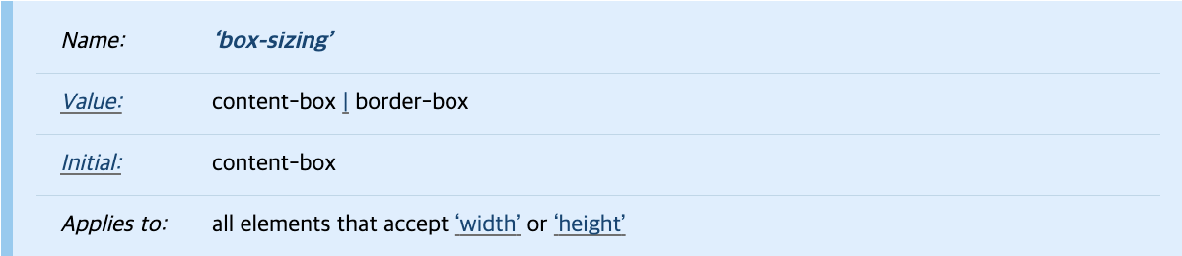
box-sizing

Slide 3
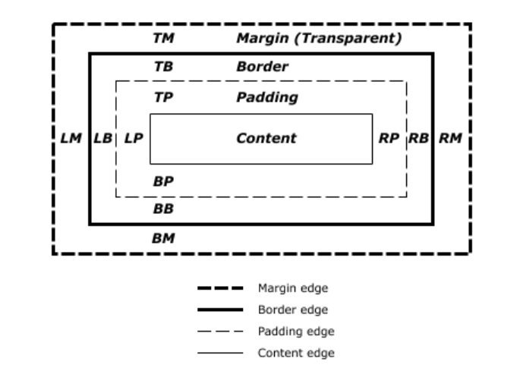
box-sizing : content-box
width/height

Slide 4
box-sizing : border-box
width/height

Slide 5
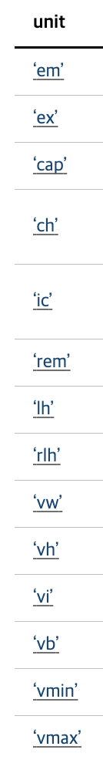
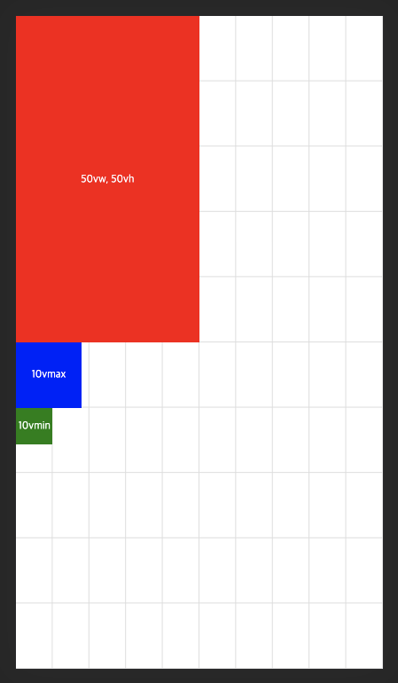
Relative <length>
https://t.ly/U8fV

Slide 6
Reset box-sizing
🤔
*,
::before,
::after { box-sizing: border-box; }

Slide 7
Reset box-sizing
👍
[class],
[class]::before,
[class]::after { box-sizing: border-box; }

Slide 8
PADDING

Slide 9
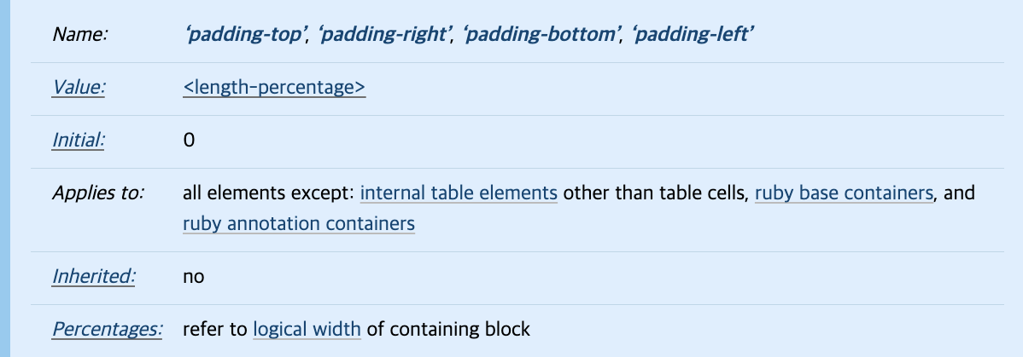
PADDING
콘텐츠와 테두리 사이의 여백
https://www.w3.org/TR/css-box-3/#paddings

Slide 10
% value
Refer to logical width of containing block. 컨테이너 블럭의 너비 값🌟을 참조.

Slide 11
padding - % - width of container
.parent { width: 100px; }
.child {
width: 0;
height: 0;
padding-left: 25%; /* == 25px */
padding-top: 50%; /* == 50px */
background: red;
}
https://t.ly/hgYs

Slide 12
KEEP ASPECT-RATIO

Slide 13

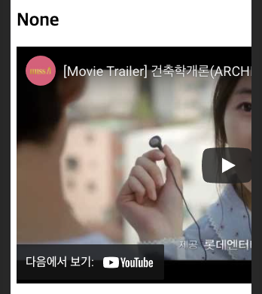
종횡비 유지하기 (none)
youtube iframe
560px / 315px

Slide 14

종횡비 유지하기 (vw)
iframe {
width: 100vw; /* ⚠️ Check margin or scroll. */
height: 56.25vw;
}
영상을 뷰포트에 맞춤하는 경우 유용.

Slide 15
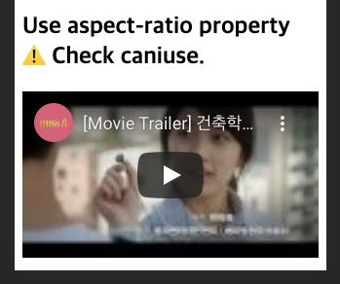
종횡비 유지하기 (aspect-ratio)
iframe {
width: 100vw; /* ⚠️ Check desktop scroll. */
height: 56.25vw;
}
iframe {
width: 100%;
height: auto;
aspect-ratio: 100 / 56.25; /* ⚠️ Check caniuse. */
}
사파리, 삼성 인터넷 지원 확인 필요.
caniuse - https://t.ly/eGKi

Slide 16
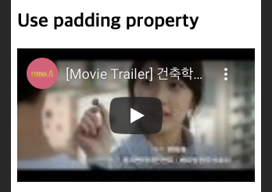
종횡비 유지하기 (padding) 👍
.utube {
position: relative;
padding-top: 56.25%; /* 315 / 560 * 100 */
}
.utube__iframe {
position: absolute;
width: 100%;
height: 100%;
top: 0;
}
https://t.ly/bly2

Slide 17
종횡비 유지 유용성 ⭐
누적 배치 변경(CLS) 문제 해결. 18. CLS(Cumulative Layout Shift) 참고. https://web.dev/cls/
스켈레톤 UI를 제공할 때.
이미지 지연 로딩 기법을 사용할 때.
content-visibility: auto; 속성을 사용할 때.
요소와 문서의 전체 높이를 일정하게 유지하는 데 필요.

Slide 18
MARGIN

Slide 19
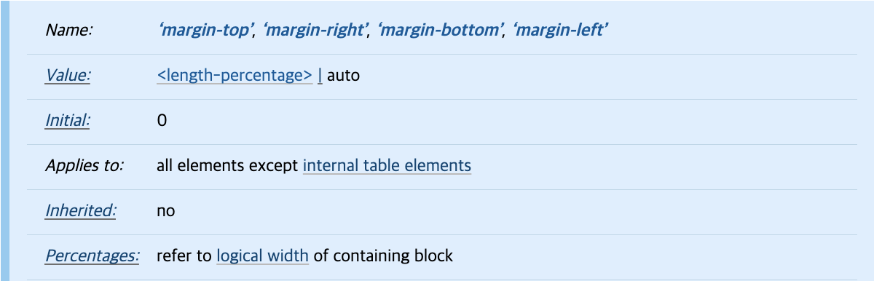
MARGIN
다른 박스와 테두리 사이의 여백
https://www.w3.org/TR/css-box-3/#margins

Slide 20
% value
Refer to logical width of containing block. 컨테이너 블럭의 너비 값🌟을 참조.

Slide 21
margin - % - width of container
.parent { width: 100px; }
.child {
width: 0;
height: 0;
margin-left: 25%; /* == 25px */
margin-top: 50%; /* == 50px */
background: red;
}
https://t.ly/hgYs

Slide 22
수직 마진 병합 (인접 형제)
A
B

Slide 23
수직 마진 병합 (인접 형제)
A
collapsed
B

Slide 24
수직 마진 병합 (부모/자식)
A
B

Slide 25
수직 마진 병합 (부모/자식)
collapsed
A
B

Slide 26
수직 마진 병합 규칙
블럭 요소 사이에서만 발생.
양수끼리, 음수끼리 만난 경우 절대값이 큰 값 적용.
양수와 음수가 만난 경우 두 값의 합.
https://t.ly/wEK5

Slide 27
수직 마진 병합 예외
최상위 요소(body)의 수직 마진.
부모의 display: flow-root⭐
부모의 overflow: hidden | auto | scroll
부모의 padding-top/bottom 값이 0 아닌.
부모의 border-top/bottom 값이 0 아닌.
display: inline | inline-*
float: left | right

Slide 28
수직 마진을 병합하는 이유(?)
UA 초기 스타일에 수직 마진이 있는 요소:
h1, h2, h3, h4, h5, h6, ul, ol, dl, p, blockquote, figure, hr
다른 블럭 요소와 수직으로 배치할 때:
양쪽 수직 마진에 발생하는 과도한 간격을 상쇄.

